Slide 1



Malzeme Biliminde Resilience
Enerji Depolama, Toparlanma ve Malzeme Davranışı
Sabri Göksu BARAN
Kosgeb Bursa Müdürlüğü

Slide 2

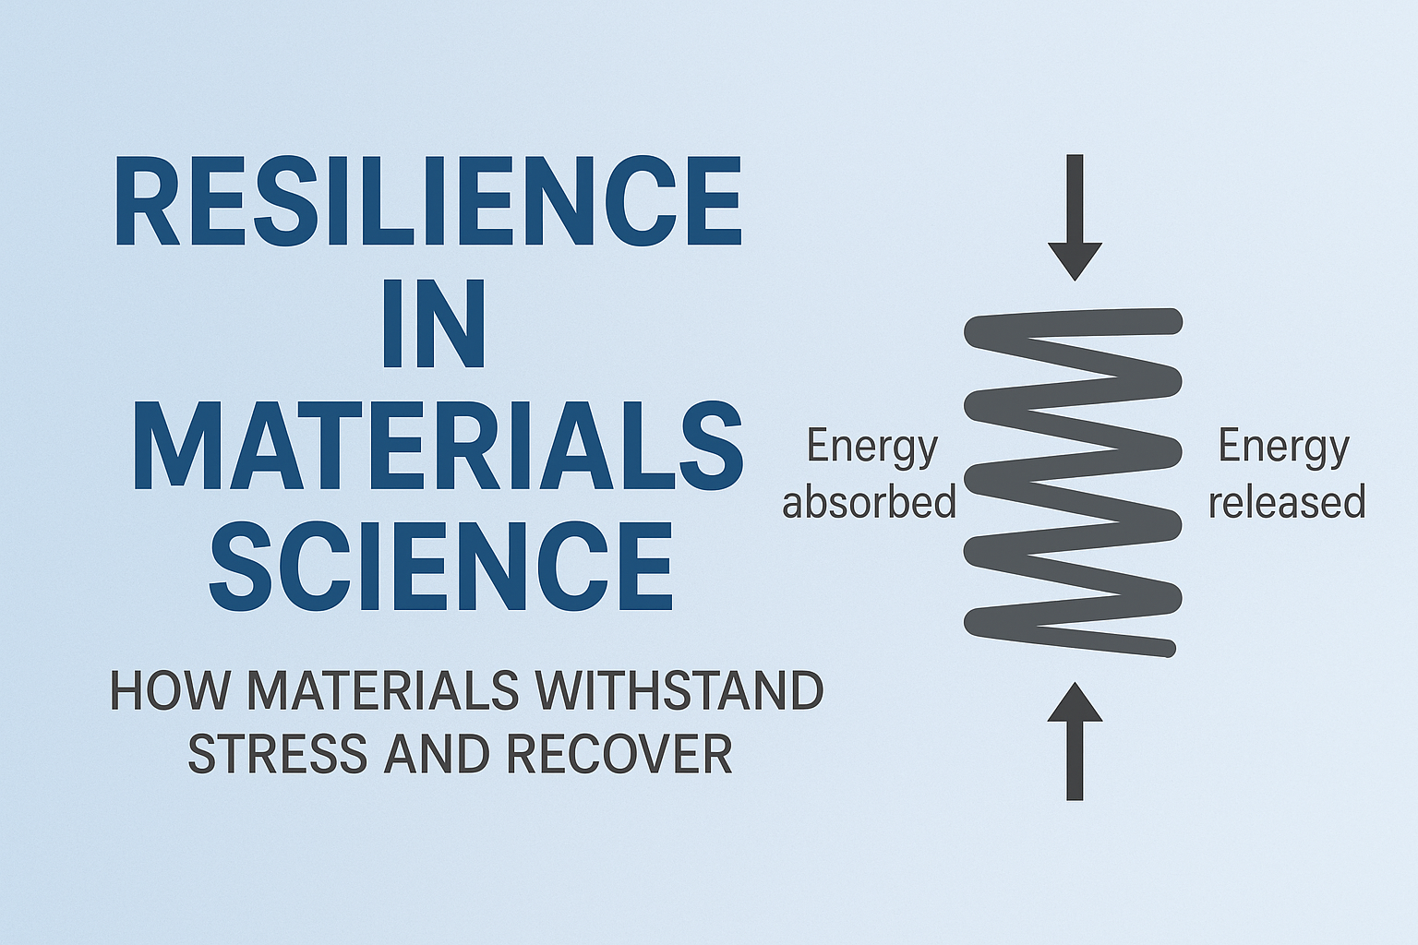

Enterprise Europe Network | Doğu Marmara Konsorsiyumu

Slide 3

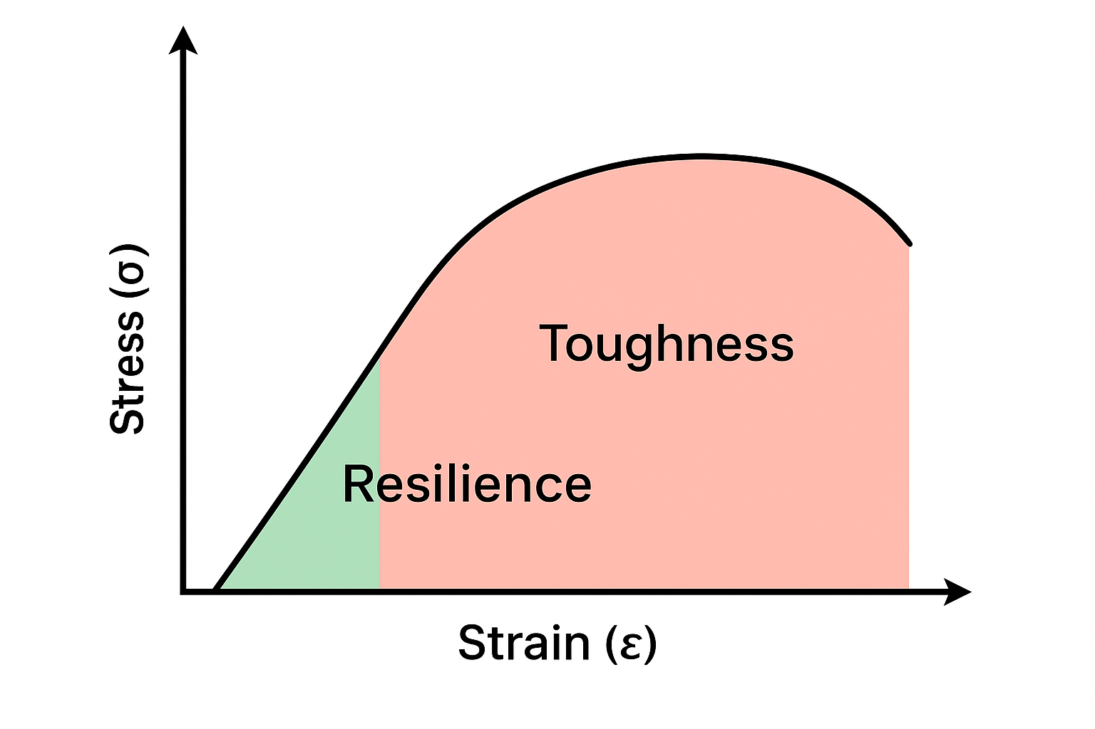
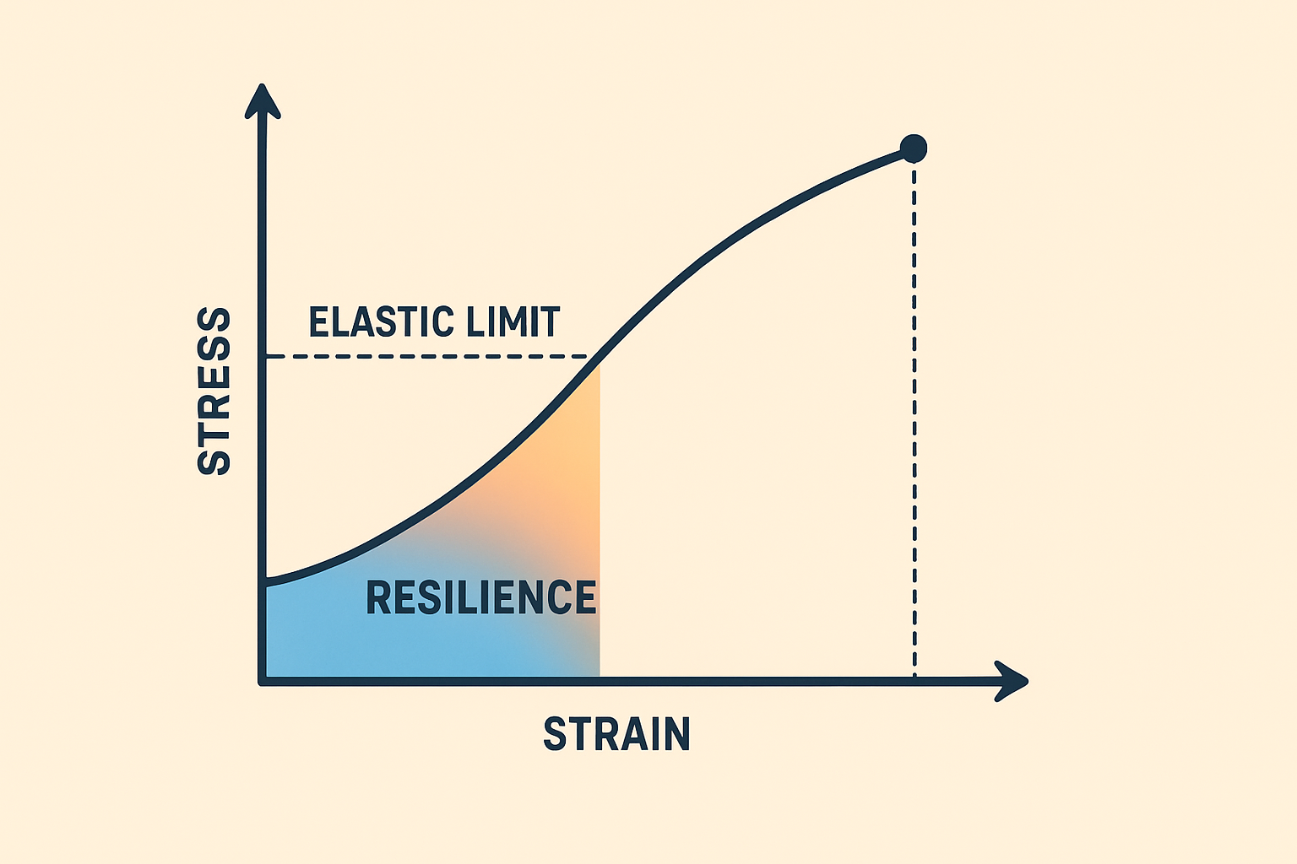
Gerilme-Birim
Uzama Diyagramı
Malzemeler dış yük altında enerji depolayabilir.
Yük kalktığında bu enerjinin bir kısmı serbest bırakılır.
Resilience, bir malzemenin elastik bölgeye kadar depoladığı enerjiyi ifade eder.
Elastik sınır aşıldığında kalıcı deformasyon başlar.

Slide 4

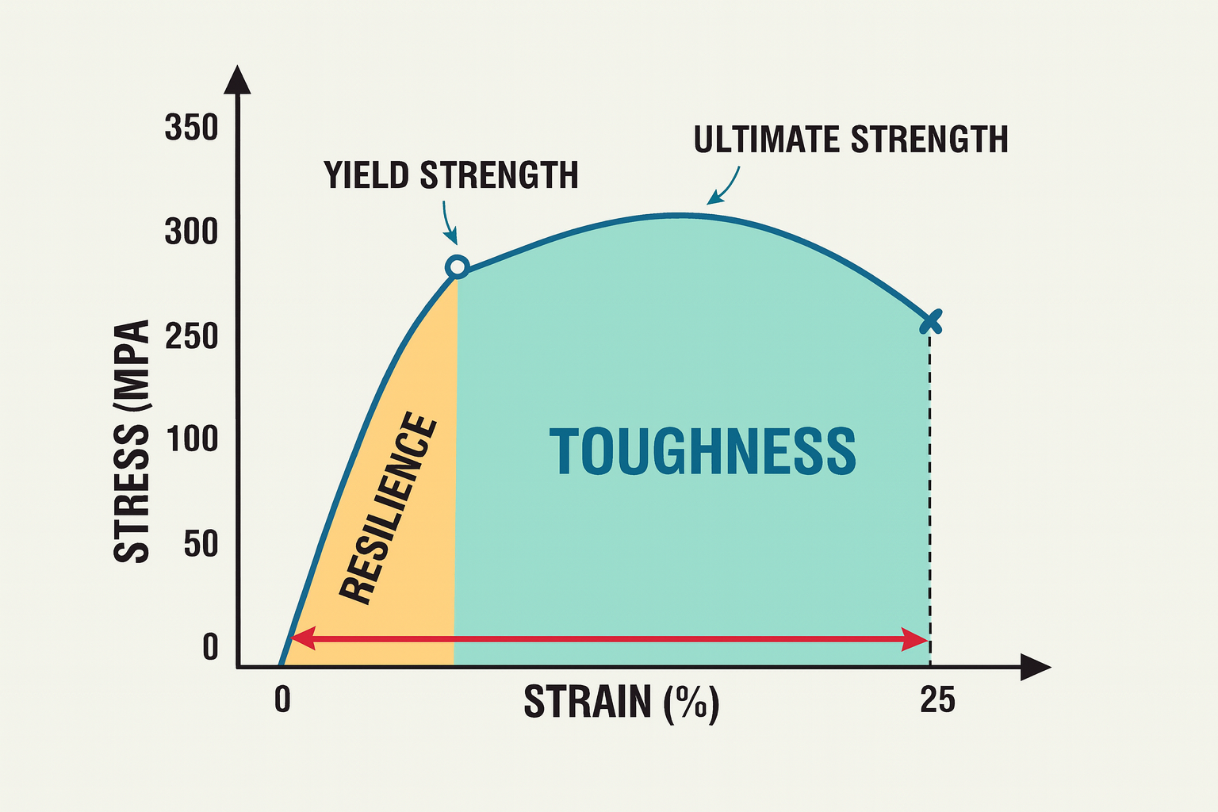
Resilience ve Diğer Kavramlar
Resilience → Elastik sınıra kadar enerji
Tokluk → Kırılmaya kadar toplam enerji
Süneklik → Kırılma öncesi plastik şekil değiştirme kapasitesi(Uzama kapasitesi)

Slide 5


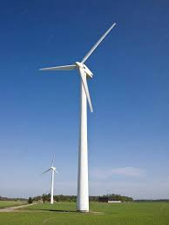
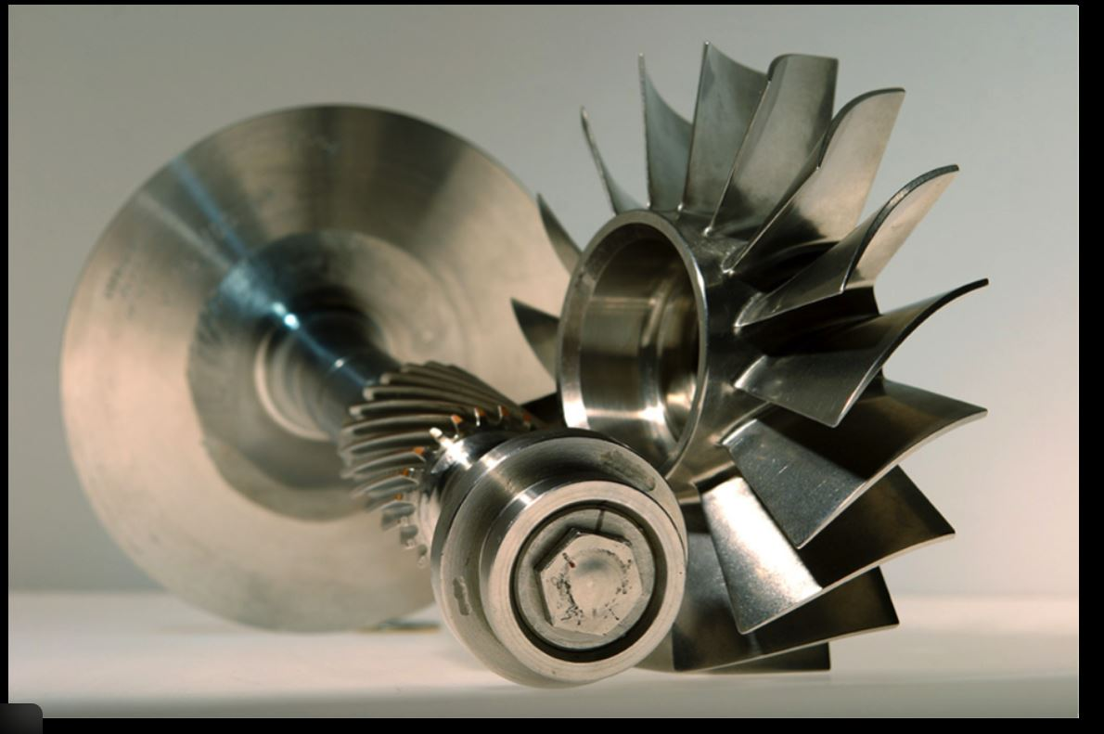
Yüksek Resilience’a Sahip Malzemeler
- Yay çelikleri
- Titanyum alaşımları
- Kompozit malzemeler
Elastomerler
Resilience, malzeme seçiminde güvenlik, dayanıklılık ve enerji verimliliği açısından kritik bir özelliktir.
Yüksek resilience’a sahip malzemeler tekrarlanan yükler altında hasar görmeden çalışabilir.

Slide 6

Uygulama Ö rneği:
Yay Çeliği
Yaylar, elastik bölgede maksimum enerji depolayabilmektedir.
Resilience, hem mühendislik hem de genel anlamda dayanıklılığın temel göstergesidir. Malzemelerin elastik sınır içindeki davranışlarını anlamak, güvenli ve verimli tasarımlar yapmamızı sağlar.

Slide 7

Resilience Tanım
Resilience baskı ve zorluklar karşısında geri toparlanabilme ,eski durumuna gelebilme ve uyum yeteneğidir. Bu olguda meydana gelen toparlanma, bir kişinin sarsıcı bir aksilikten sonra toparlanma yeteneğine benzetilebilir.
Resilience kelimesi , "geri sıçramak" veya "geri tepmek" anlamına gelen Latince resilire fiilinin şimdiki zaman kipinden türemiştir
Psikoloji ve işletme açısından ise uyum sağlama ve toparlanma yeteneğidir
Söz konusu kavram İşletmeler için Projemizde de kullanılmaktadır. Bu kavramda en önemli unsur İşletmelerde kalıcı hasar veya kırılmalar olmadan geri dönüş ve toparlanma yapılabilmesidir.

Slide 8

İşletmeler için Resilience
(Dayanıklılık / Toparlanabilirlik)
İşletmeler İçin Resilience (Kurumsal Dayanıklılık) Nedir?
Resilience, bir işletmenin beklenmedik krizler, kesintiler veya zorluklar karşısında:
  ✔ Ayakta kalabilme
  ✔ Hızla uyum sağlayabilme
  ✔ Operasyonlarını sürdürebilme
  ✔ Eski performans düzeyine dönebilme
  ✔ Hatta krizden güçlenerek çıkabilme yeteneğidir
İşletmeler açısından da Sürdürülebilirliğin temel unsurudur.

Slide 9

İşletmeler için Resilience (Dayanıklılık / Toparlanabilirlik)
İşletmelerde Resilience’ın Temel Bileşenleri
1. Operasyonel Dayanıklılık
Üretim süreçlerinin alternatif yollarla sürdürülebilmesi
Makine arızalarında yedek planların devreye girmesi
Tedarik zinciri için farklı kaynakların bulunması
2. Finansal Dayanıklılık
Kriz zamanlarında nakit akışını yönetebilme
Finansal risklerin dağıtılması
Acil durum fonları oluşturma

Slide 10
İşletmeler için Resilience (Dayanıklılık / Toparlanabilirlik)
3. Dijital ve Siber Dayanıklılık
Veri güvenliği
Yedekleme sistemleri
Siber saldırılara karşı hızlı toparlanma
4. Kurumsal ve Yönetimsel Dayanıklılık
Hızlı karar alma mekanizmaları
Kriz yönetim ekipleri
Liderlik ve iletişim güçlendirme
5. İnsan Kaynağı Dayanıklılığı
Esnek çalışma düzenleri
Çalışanların kriz stresine karşı desteklenmesi
Kritik personel için yedekleme planları

Slide 11
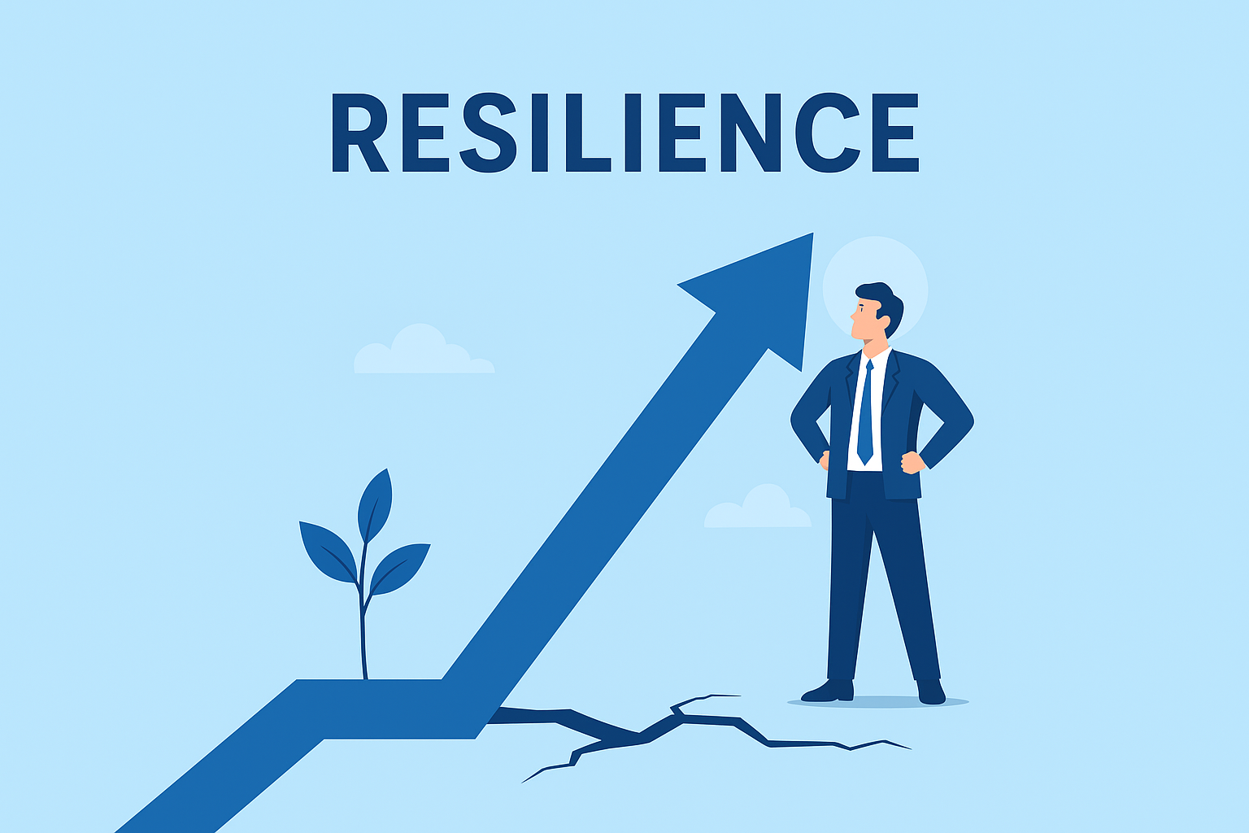
İşletmeler için Resilience
(Dayanıklılık / Toparlanabilirlik)
Resilience, işletmelerin belirsizliklere karşı direnç kazanmasını, hızlıca uyum sağlamasını ve sürdürülebilir bir şekilde faaliyetlerine devam etmesini sağlayan stratejik bir yetenektir.

Slide 12
Teşekkür Ederiz
Faaliyetlerimizi ve güncel çalışmalarımızı takip etmek için sosyal medya hesaplarımızı ziyaret edebilirsiniz.
LinkedIn: @eeneastmarmara
Instagram: @eeneastmarmara
X (Twitter): @eeneastmarmara
YouTube: @eeneastmarmara

Slide 13
SABRİ GÖ KSU BARAN
KOSGEB Bursa Müdürlüğü KOBİ Uzmanı
Enterprise Europe Network Doğu Marmara Konsorsiyumu Proje Koordinatörü
KOSGEB BURSA
goksu.baran@kosgeb.gov.tr

